Slide 1

Kreatynowe prostowanie włosów
Wady – Zalety - Wykonywanie

Slide 2
Wprowadzenie
Web quest przeznaczony dla uczniów szkół zawodowych z zaburzeniami słuchu kształcących się w zawodzie fryzjer.
Jego celem jest zapoznanie uczniów z technikami prostowania włosów. Ich zaletami, wadami w szczególności w zestawieniu z metodą keratynową.
Uczniowie będą pracowali w grupach, każda z nich przygotuje prezentację multimedialną oraz plakat promujący usługę prostowania włosów metodą kreatynową.
Dzięki realizacji WQ uczniowie:
Dowiedzą się jaki metodami obecnie i kiedyś prostowało się włosy.
Zrozumieją, jakie są wady i zalety poszczególnych metod.
Będą mieli okazję podnieść swoje umiejętności obsługi pakietu office oraz autopromocji.
Uczniowie będą pracowali zarówno samodzielnie (zbierając informacje) jak i w grupach (tworząc prezentację). Dzięki czemu będą mogli przećwiczyć prace grupową oraz indywidualną. Praca będzie odbywała się pod presją czasu.

Slide 3
Wprowadzenie
Sugerowany czas na realizacje WQ:
Uczniowie nad realizacją procesu będą pracowali 10 godzin lekcyjnych
Kryteria oceny:
Ocenie podlegać będzie stopień wyczerpania tematu, należy przygotować i ukierunkować uczniów na odpowiednią wiedzę, która zapewni maksymalną ocenę (5). Przekroczenie tego poziomu – ocena 6.
Ewaluacja:
Nauczyciel pomoże uczniom przeanalizować treści wspólnie z nimi, aż do momentu ich zrozumienia przez uczniów. Będzie służyć im pomocą, radą, wyjaśnieniami, a nie gotowymi rozwiązaniami. Taka metoda będzie dobrą formą wdrażania do samodzielnego działania i twórczego myślenia.

Slide 4
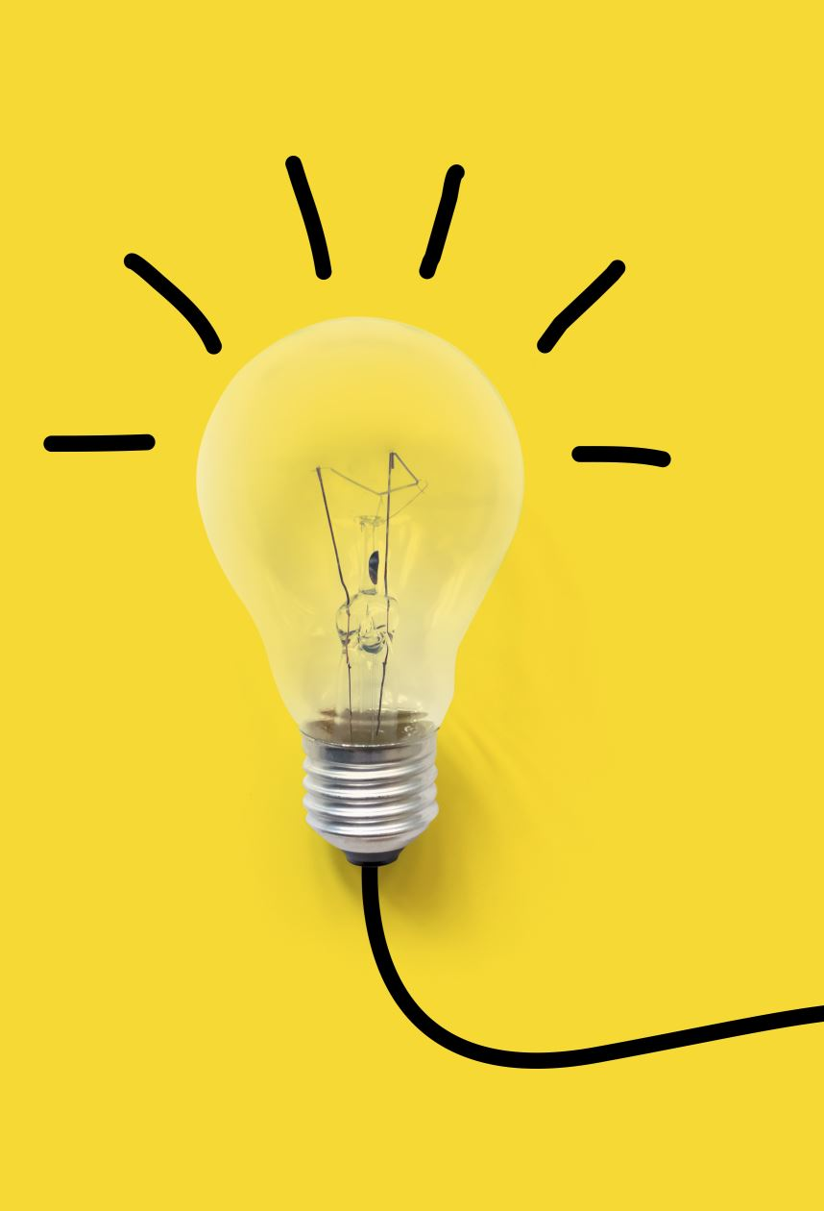
Rady dla prowadzącego wq
Nauczyciel powinien dokładnie przeanalizować treści wspólnie z uczniami, aż do momentu ich zrozumienia przez uczniów. Powinien jednak bardziej służyć im pomocą, radą, wyjaśnieniami, a nie gotowymi rozwiązaniami. Taka metoda będzie dobrą formą wdrażania do samodzielnego działania i twórczego myślenia.
Podział na grupy może być dokonany według różnych kryteriów, np. ze względu na możliwości poznawcze uczniów, ich umiejętności, zainteresowania, tak aby „równo” rozłożyć siły w poszczególnych grupach.
Nauczyciel może pomagać uczniom, gdy pracują w grupach zadając im pytania naprowadzające. Należy pamiętać, że uczą się oni nowego sposobu pracy (procesu).
Nauczyciel powinien podawać uczniom konkretne informacje dotyczące oceny ich osiągnięć, zarówno w czasie pracy grupowej, jak i przy podsumowaniu wyników.
Czas na realizację projektu powinien być dostosowany do możliwości uczniów. Nie jest z góry narzucony.
Jako formę wyróżnienia i pozytywnego wzmocnienia proponuje się zaprezentowanie prac uczniów przygotowując wystawę w klasopracowni.

Slide 5
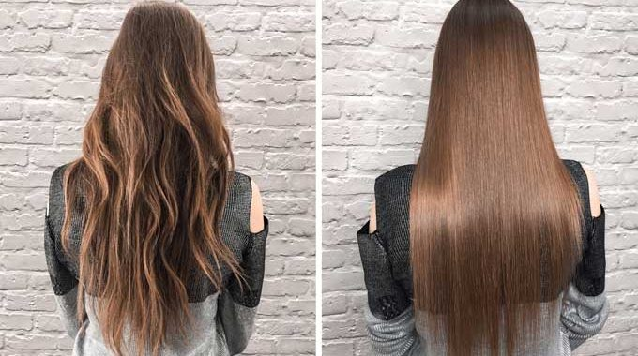
ZADANIE
Wyobraźcie sobie, że otwieracie zakład fryzjerski.
Chcecie specjalizować się w prostowaniu włosów. Ale pojawiają się pytania, na które musicie poznać odpowiedzi. Pytania, które zadadzą wam klienci – o samą usługę. Ale i pytania które zadajecie sobie sami – jak promować usługę.
Znalezienie odpowiedzi na te pytania to właśnie wasze zadanie.

Slide 6

Przygotujcie prezentacje, która pomoże wam odpowiedzieć na pytania klientów:
O metodach prostowania włosów, w której przedstawicie wady i zalety każdej z metod
O tym jak wykonuje się prostowanie metodą kreatynową

Slide 7

Przygotujcie plakat, którym zachęcicie klientów do skorzystania z waszych usług:
Powinien zachęcać do skorzystania z prostowania kreatyninowego
Powinien wskazywać zalety tej metody

Slide 8
proces
Etap 2
Podzielenie klasy na 2 grupy. Każda z opracuje jeden z zadanych tematów w formie prezentacji.
Etap 3
W oparciu o wcześniej uzyskanie informacje członkowie grupy pracując indywidualnie pozyskują materiały niezbędne do przygotowania prezentacji.
Omówienie z grupami przydzielonego im tematu.
Podział pracy w ramach grupy.
Etap 1
Zapoznanie klasy z tematyką WQ.
W oparciu o prezentacje nauczyciela.
Uczniowie przygotowują prezentację zgodnie ze wcześniejszymi ustaleniami

Slide 9
Ewaluacja 1h
Omówienie efektów pracy, zaangażowania i jakości prezentacji.
Etap 4
Etap 5
Przygotowanie plakatów reklamowych
Prezentacja przygotowanych materiałów
Omówienie wniosków i korzyści z realizacji WQ.
Dyskusja nad przedstawionymi prezentacjami
Omówienie plakatów na forum klasy.
Podział na 4 grupy

Slide 10
Etap 1
1h
Etap 2
2h
Etap 3
2h
Etap 4
2h
Etap 5
2h
Etap 6
1h

Slide 11
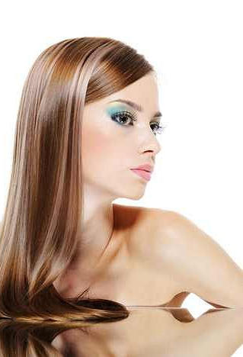
Wprowadzenie do zagadnienia
Modelowanie włosów przy pomocy okrągłej szczotki.
Prostowanie przy pomocy żelazka fryzjerskiego (prostownicy).
Zabieg trwałej prostującej
Keratynowe prostowanie włosów
Trwałe prostowanie tzw. metodą japońską - Thermal Reconditiong

Slide 12
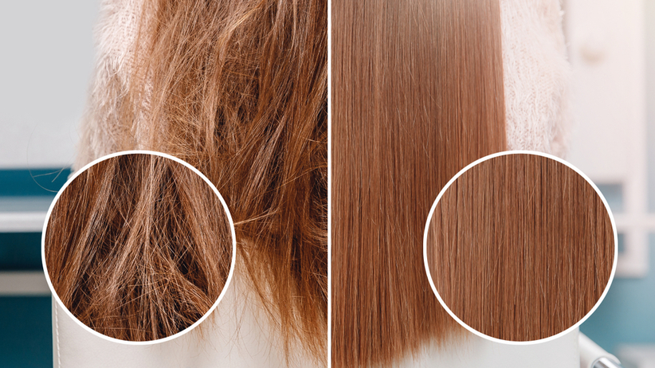
Keratynowe prostowanie włosów - co to za zabieg i na czym polega?
Keratynowe prostowanie włosów to zabieg, który jednocześnie odżywia i regeneruje pasma oraz trwale je wygładza, zapewniając efekt lśniącej, gładkiej, zdrowej czupryny na kilka kolejnych tygodni. Rezultat ten osiąga się przy pomocy nakładanej na włosy keratyny - białka, które jest naturalnym budulcem włosa, i które pod wpływem wysokiej temperatury z prostownicy nagrzanej do 230 stopni uzupełnia ubytki w strukturze pasem i zamyka łuski włosowe.
Keratynowe, czy też brazylijskie prostowanie włosów to bardzo powszechny, popularny zabieg kosmetyczny. Pozwala on na półtrwałe wyprostowanie nawet bardzo skręconych włosów, a także na uzyskanie efektu zdrowych i lśniących włosów. Jest to jednak zabieg owiany kontrowersją, głównie ze względu na możliwą szkodliwość dla zdrowia. Więcej:

Slide 13
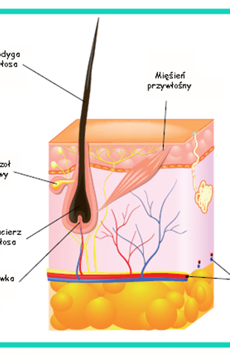
Krok 1: Dokładnie oczyszczamy włosy i skórę głowy. Najlepiej umyć włosy dwukrotnie przy pomocy szamponu oczyszczającego.
Krok 2: Osuszamy pasma ręcznikiem, a następnie rozczesujemy.
Krok 3: Suszymy włosy suszarką i ponownie rozczesujemy.
Krok 4: Dzielimy włosy na partie przy pomocy spinek lub klamerek fryzjerskich.
Krok 5: Nakładamy keratynę na włosy pasmo po paśmie, podobnie jak przy nakładaniu farby, przy użyciu pędzelka.
Krok 6: Pozostawiamy preparat na włosach na ok. 30 minut.
Krok 7: Suszymy włosy suszarką. Na tym etapie efekt wygładzenia będzie już bardzo widoczny!
Krok 8: Ponownie dzielimy włosy na partie i pasmo po paśmie prostujemy przy użyciu prostownicy nagrzanej do 230 stopni. Najlepiej przeciągnąć urządzenie na każdym kosmyku ok. 5-6 razy dla utrwalenia efektu.

Slide 14
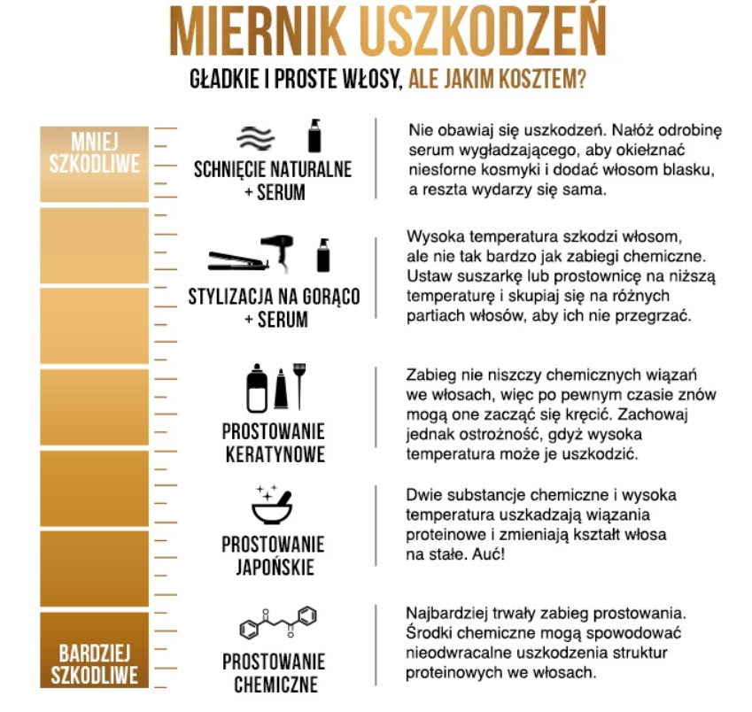

Slide 15
źródła
https://zdrowie.radiozet.pl/Uroda/Skora-wlosy-paznokcie/Keratynowe-prostowanie-wlosow.-Sprawdz-jakie-sa-wady-i-zalety
https://domodi.pl/trendy/keratynowe-prostowanie-wlosow-cena-efekty-zabiegu-wykonanie-w-domu_2848
https://kobieta.gazeta.pl/follow/1,153343,6941759,metody-prostowania-wlosow-zestawienie.html
https://www.pantene.pl/pl-pl/mity-o-wlosach/metody-wygladzania-i-prostowania-wlosow-ktora-dla-ciebie
https://cocochoco.pl/pl/content/4-o-zabiegu
https://www.medonet.pl/zdrowie,keratyna-do-wlosow--jak-wykonac-keratynowe-prostowanie-wlosow-w-domu-,artykul,1729515.html
https://www.youtube.com/watch?v=J0nZuG11mwE
https://kobieta.dziennik.pl/piekna-i-zdrowa/artykuly/6443679,nanoplastia-prostowanie-wlosow.html
https://laserdelux.pl/keratynowe-prostowanie-wlosow-czy-rzeczywiscie-pomaga/
https://poradyfit.pl/uroda/trwale-prostowanie-wlosow-czym-polega-kosztuje/
https://ktomalek.pl/blog/keratynowe-prostowanie-wlosow-w-domu-zobacz-poradnik/w-1228

Slide 16
EWALUACJA
Liczba punktów | 2 | 3 | 4
Zawartość merytoryczna pracy | Praca słaba pod względem merytorycznym. Brakujące elementy. | Praca dobra pod względem merytorycznym. Brak lub niewielkie błędy. | Praca bardzo dobra pod względem merytorycznym. Poprawne, ciekawe treści.
Prezentacja pracy | Prezentacja mało czytelna, pobieżna, nie budząca zainteresowania. Plakat nie zachęcający, słaby estetycznie, ubogi w informacje. | Prezentacja czytelna, dobra, interesująca. Plakat słaby wizualnie ale zawierający wszystkie informacje niezbędne do funkcji reklamowej. | Prezentacja ładna, wyczerpująca, budząca zainteresowanie. Plakat zachęcający do zakupu usługi i podkreślający zalety zabiegu.
Wrażenia estetyczne | Praca mało czytelna, nieestetyczna, niestarannie wykonana. Złe rozplanowanie elementów na stronie. | Praca czytelna, estetyczna, staranna. Dobre rozplanowanie elementów na stronie. | Praca estetyczna, czytelna, przejrzysta, zachęcająca do zapoznania się z nią, bardzo staranna. Atrakcyjna pod względem graficznym. Dobre rozplanowanie elementów na stronie. Praca wyróżniająca się.
Zaangażowanie w pracę grupy, umiejętność współpracy. | Brak zaangażowania wszystkich członków grupy w pracę i kreatywną współpracę. Brak zaangażowania w wykonanie plakatu | Dobre zaangażowanie w pracę wszystkich członków grupy. Umiejętność współpracy na zadawalającym poziomie. Uczeń angażował się tylko w jeden etap pracy | Pełne zaangażowanie w pracę wszystkich członków grupy na obu etapach pracy nad zadaniem. Wzajemne motywowanie się do pracy. Umiejętność współpracy w grupie na wysokim poziomie.

Slide 17
EWALUACJA
16 pkt
celujący
15-13 pkt
bardzo dobry
12-10 pkt
dobry
9-7 pkt
dostateczny
6-5
dopuszczający
<5
niedostateczny

Slide 18
Wnioski
Poszerzyliście swoją wiedzę na temat prostowania włosów
Nauczyliście się jakie są różnice pomiędzy poszczególnymi technikami prostowania włosów.
Mogliście w ciekawy sposób utrwalić Waszą wiedzę z obsługi pakietu Office oraz zawodową.
Uczyliście się planowania i organizacji własnej pracy.
Mieliście okazję wykorzystać zdobytą wiedzę do sporządzenia reklamy usługi, którą w przyszłości możecie oferować.
Uczyliście się współpracy w grupie i pracy samodzielnej.
Nauczyliście się wykorzystywać Internet jako źródło informacji.
Mogliście Waszą pracę zaprezentować na forum klasy i podzielić się swoją wiedzą i umiejętnościami.

